Slide 1
블록암호 PIPO를 이용한 이미지 암호화
1871005 강예준
https://youtu.be/hXNq3474tgA

Slide 2
1. 코드 설명
2. 코드 테스트

Slide 3
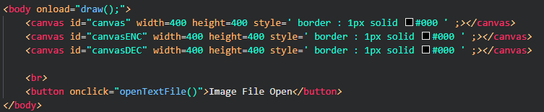
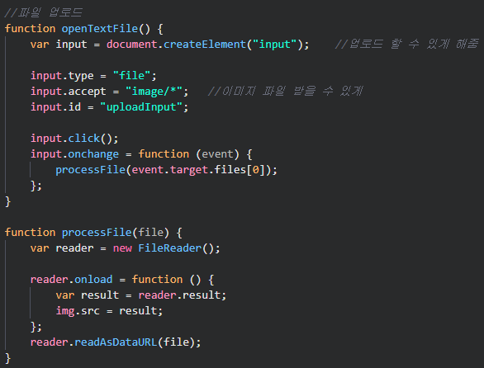

1. 코드 설명
블록암호 PIPO를 자바스크립트를 통해 구현
Base64 : A-Z, a-z, 0-9, /,+

Slide 4
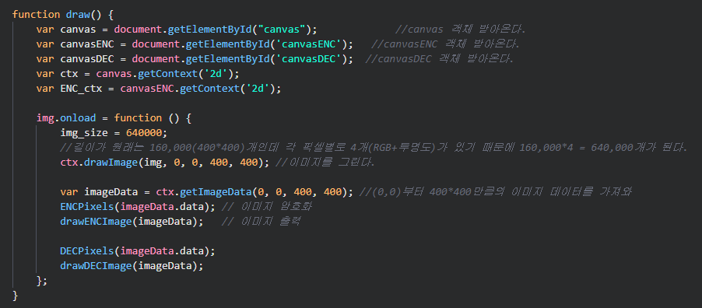
1. 코드 설명
draw 함수

Slide 5



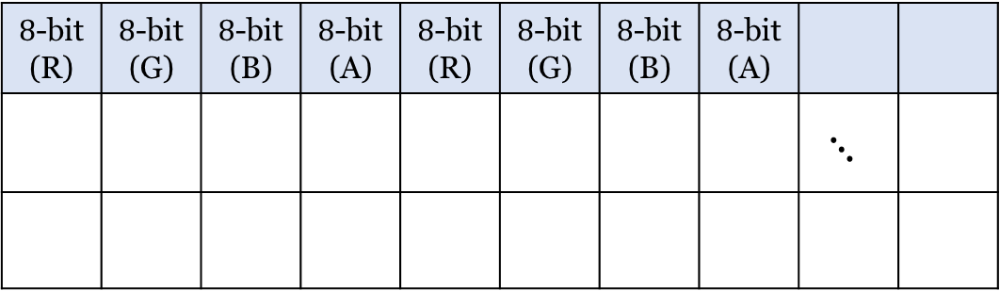
$1$-pixel
imgData
$8$-bit (R) | $8$-bit (G) | $8$-bit (B) | $8$-bit (A) | $8$-bit (R) | $8$-bit (G) | $8$-bit (B) | $8$-bit (A)
 |  |  |  |  |  |  |  | $$⋱$$
JS_PIPO의 평문으로
$2$-pixel씩 입력
Encrypt (imgData)
Decrypt (imgData)
imgData (Encrypted)
imgData
(Decrypted)

Slide 6
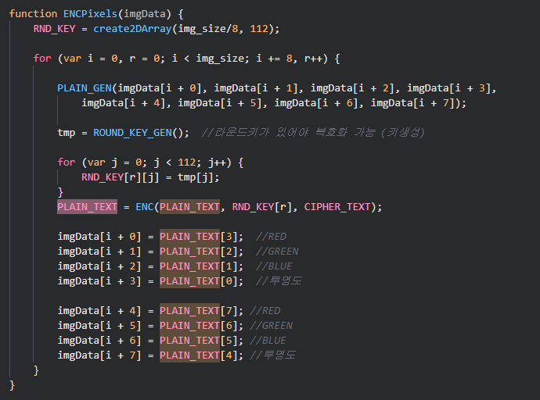
1. 코드 설명
ENCPixels 함수

